Slide 1
第十二讲习题答案
尺寸标注基础

Slide 2

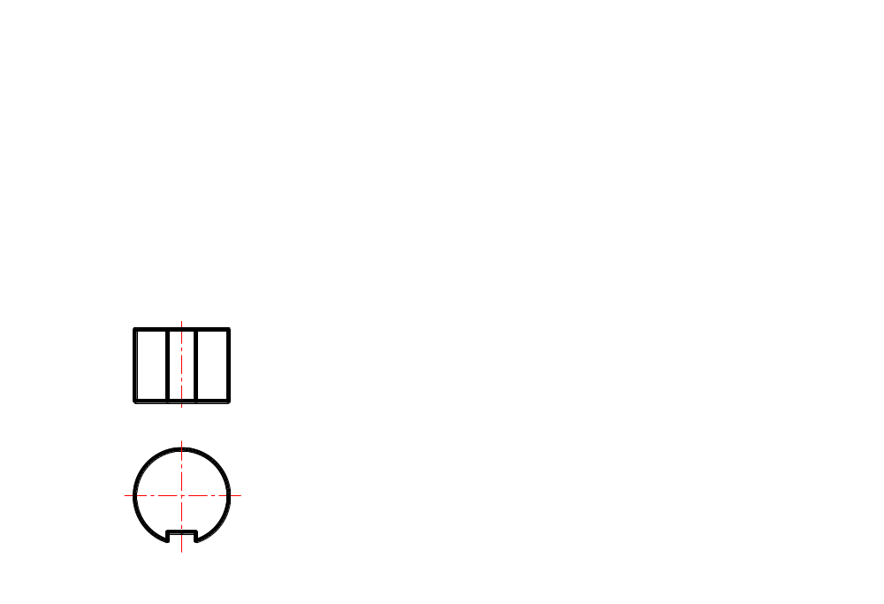
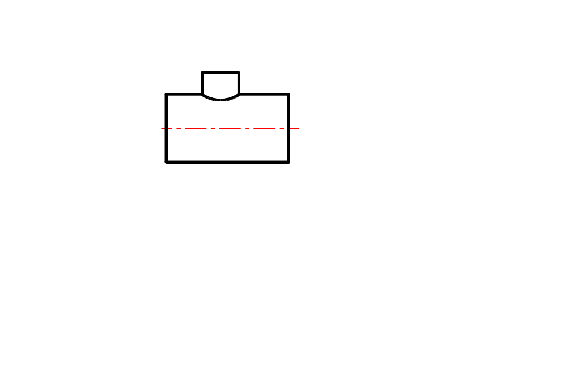
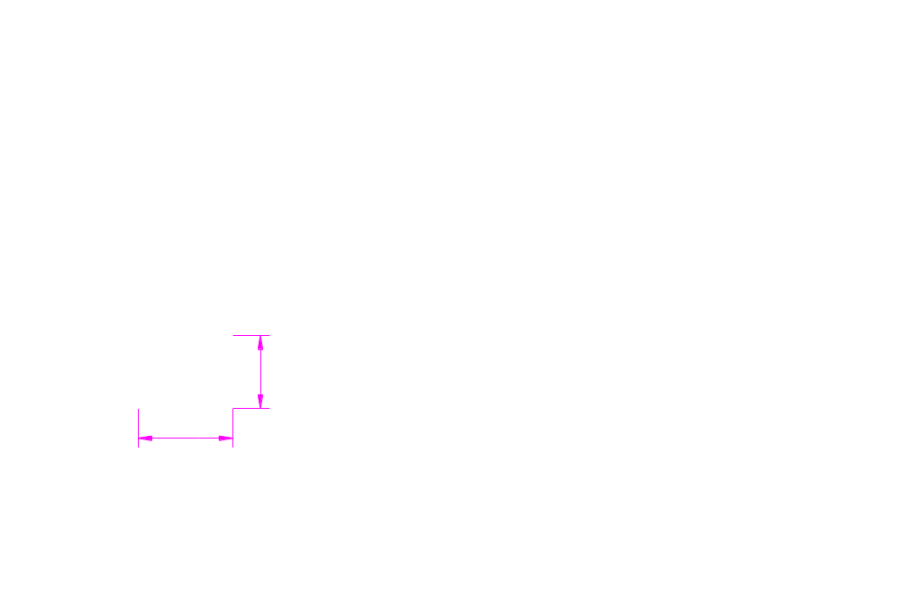
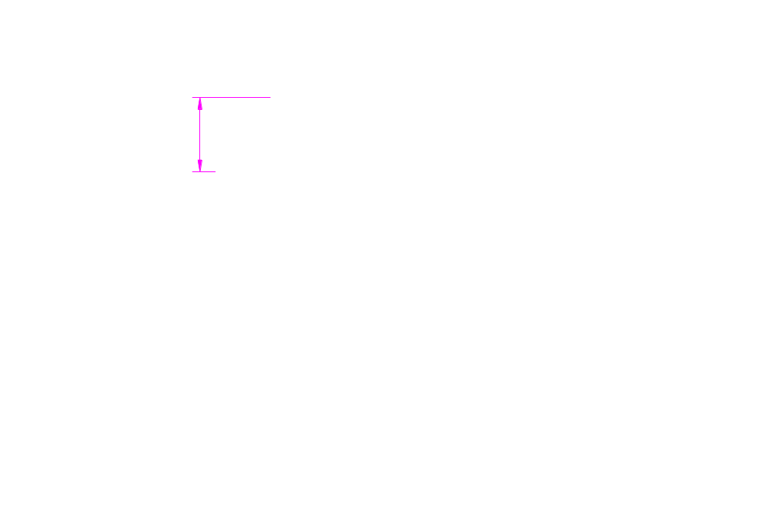

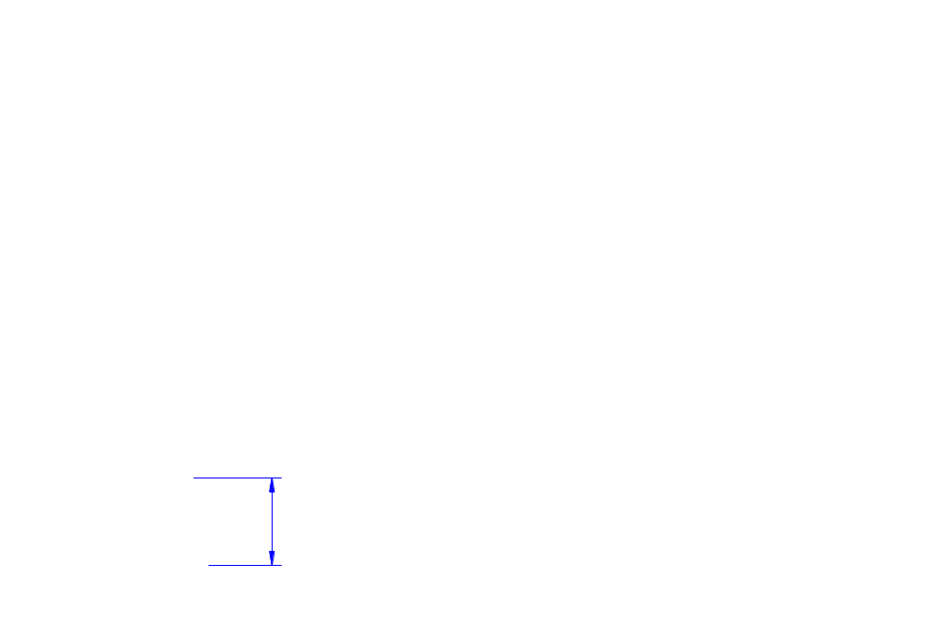
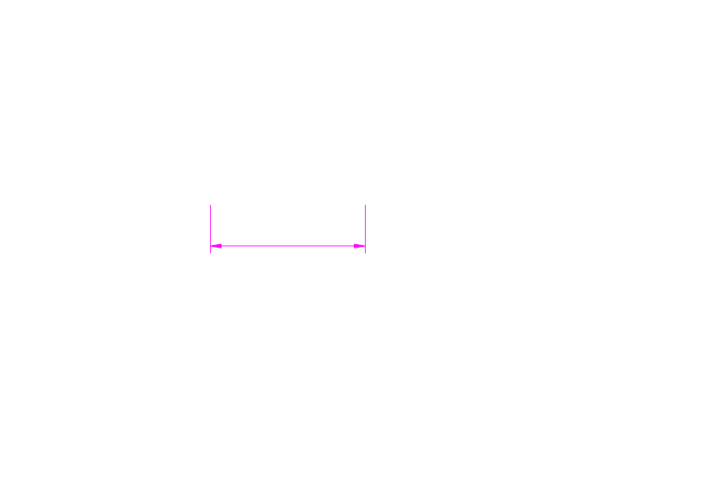


原则：回转面不能作为尺寸基准！
➢
➢
➢
为了便于加工和测量，
会设置一些辅助基准！

Slide 3
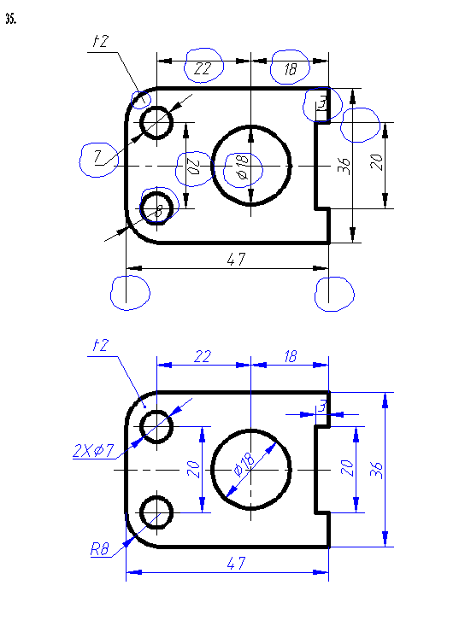
4-2-1-1 圈出不符合基本规则的尺寸注法，并在下面图中完成正确的尺寸标注。
问题：R8 的圆心？
R8 是连接圆弧，不能标注圆心。

Slide 4

4-2-1-1 圈出不符合基本规则的尺寸注法，并在下面图中完成正确的尺寸标注。

Slide 5
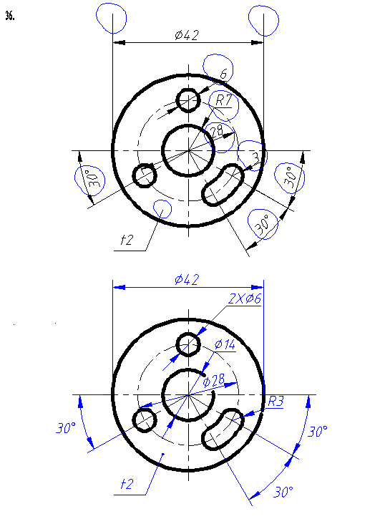
4-2-1-2 圈出不符合基本规则的尺寸注法，并在右面图中完成正确的尺寸标注。

Slide 6

4-2-1-2 圈出不符合基本规则的尺寸注法，并在右面图中完成正确的尺寸标注。

Slide 7
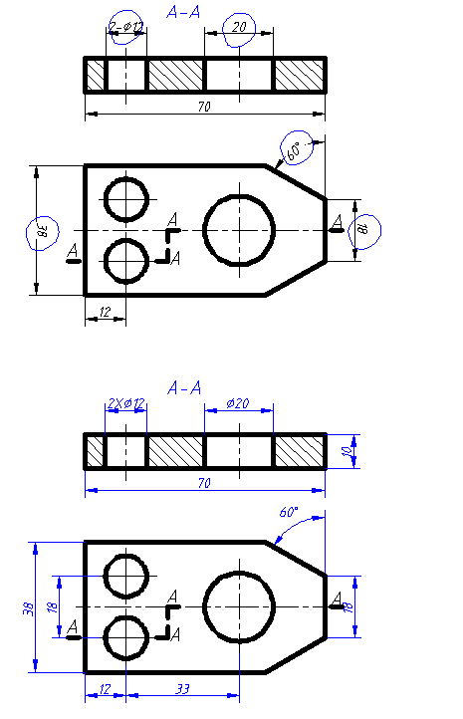
4-2-1-3 圈出不符合基本规则的尺寸注法，并在右面图中完成正确的尺寸标注。

Slide 8
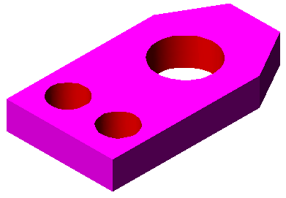
4-2-1-3 圈出不符合基本规则的尺寸注法，并在右面图中完成正确的尺寸标注。

Slide 9
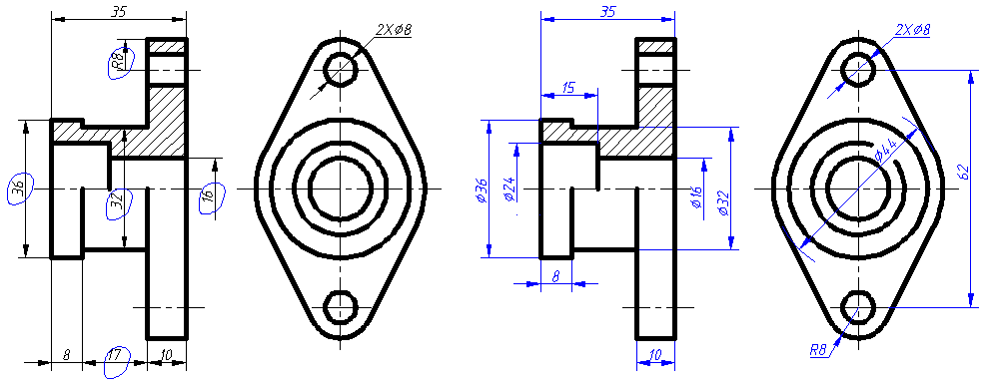
4-2-1-4 圈出不符合基本规则的尺寸注法，并在下面图中完成正确的尺寸标注。

Slide 10

4-2-1-4 圈出不符合基本规则的尺寸注法，并在下面图中完成正确的尺寸标注。

Slide 11
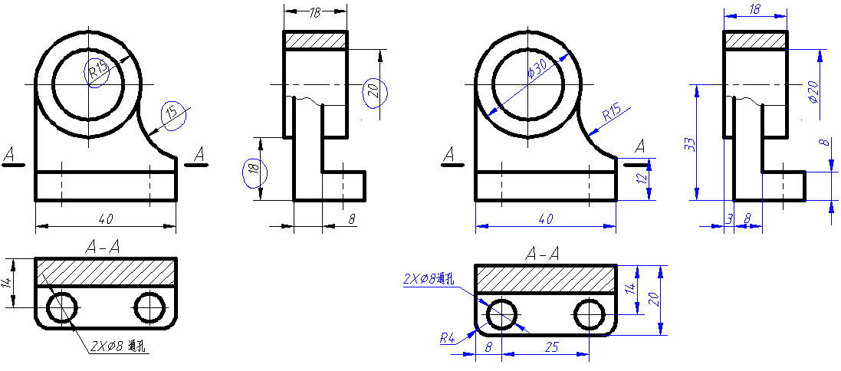
4-2-1-5 圈出不符合基本规则的尺寸注法，并在下面图中完成正确的尺寸标注。
（23）
某些特殊情况下，
总体尺寸可以省略。

Slide 12
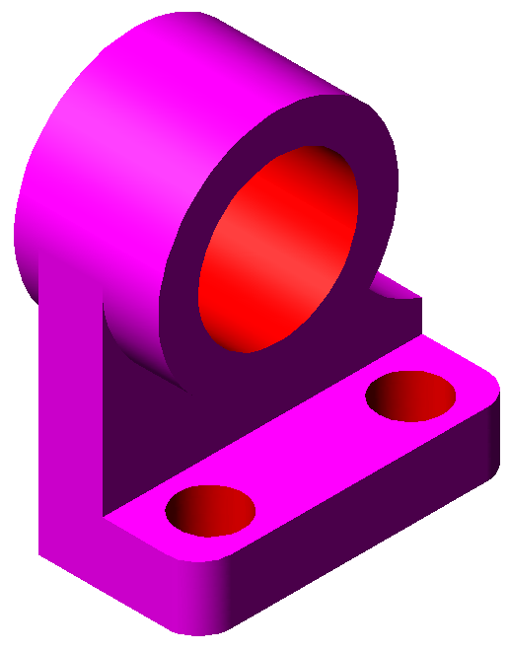
4-2-1-5 圈出不符合基本规则的尺寸注法，并在下面图中完成正确的尺寸标注。

Slide 13
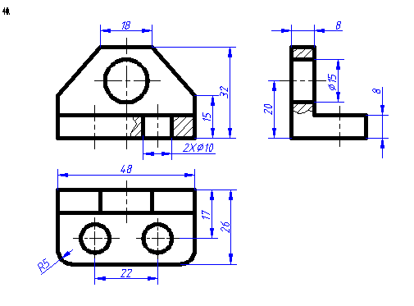
4-2-2-1 标注组合体的尺寸（数值从图上按1:1量取）

Slide 14

4-2-2-1 标注组合体的尺寸（数值从图上按1:1量取）

Slide 15
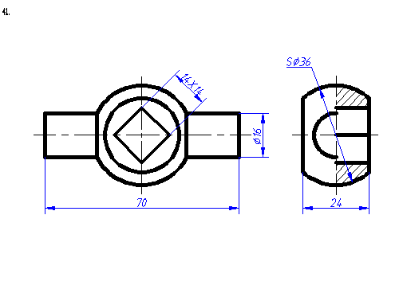
4-2-2-2 标注组合体的尺寸（数值从图上按1:1量取）

Slide 16
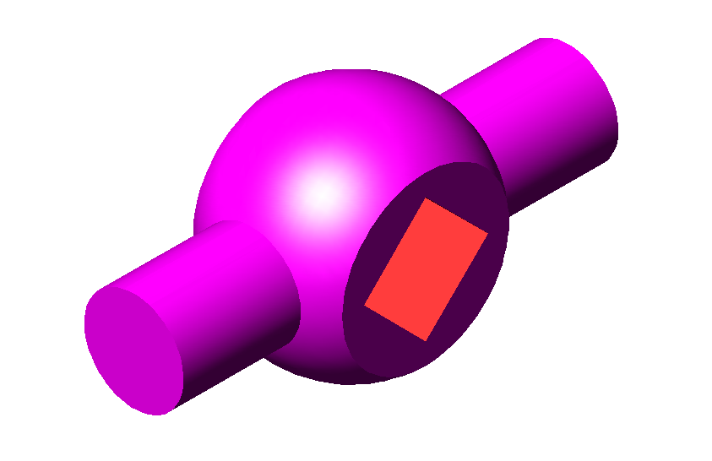
4-2-2-2 标注组合体的尺寸（数值从图上按1:1量取）

Slide 17
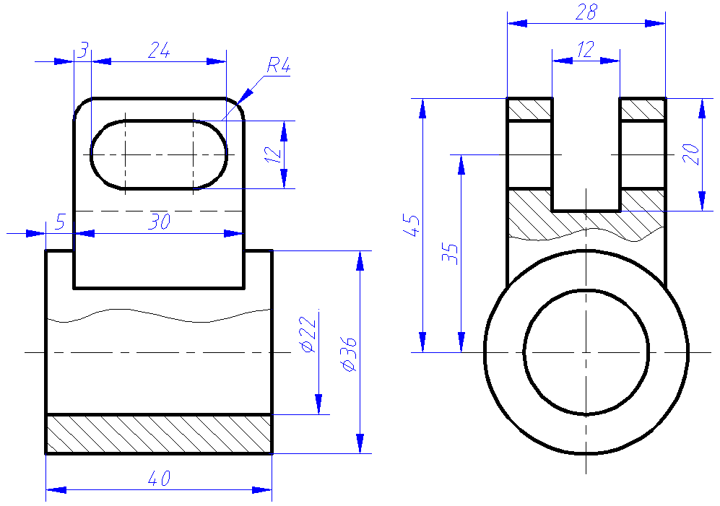
4-2-2-3 标注组合体的尺寸（数值从图上按1:1量取）

Slide 18
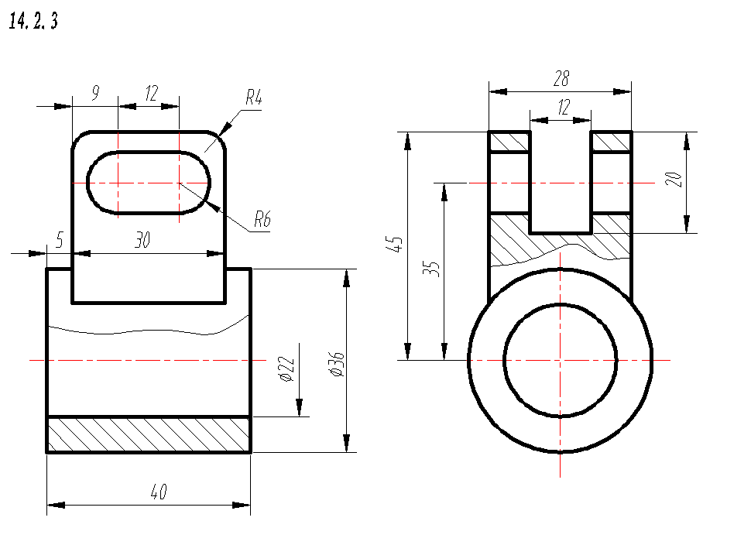

Slide 19
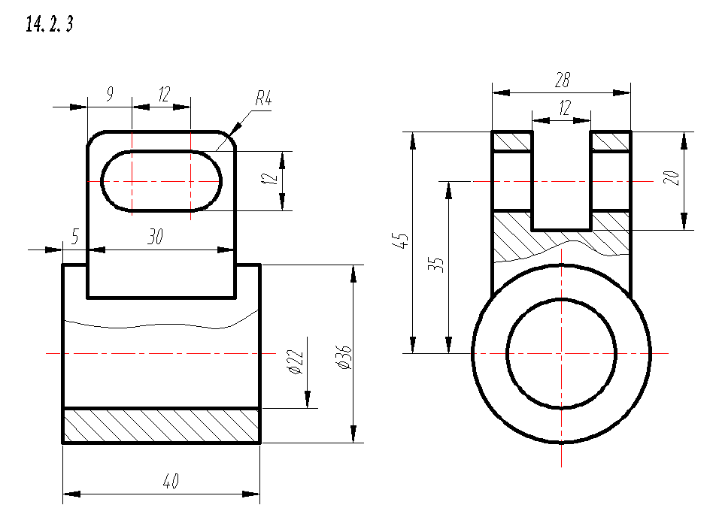

Slide 20

4-2-2-3 标注组合体的尺寸（数值从图上按1:1量取）

Slide 21
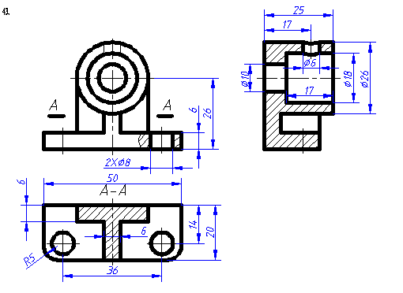
4-2-2-4 标注组合体的尺寸（数值从图上按1:1量取）

Slide 22
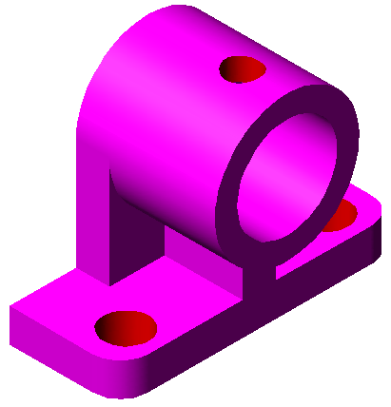
4-2-2-4 标注组合体的尺寸（数值从图上按1:1量取）

Slide 23
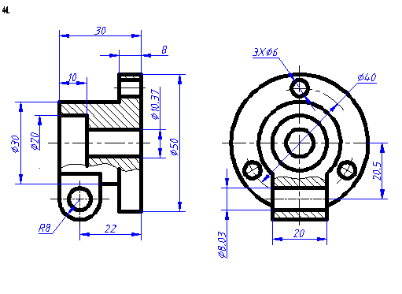
4-2-2-5 标注组合体的尺寸（数值从图上按1:1量取）
为了加工的要求，个别情况下允许封闭尺寸链。

Slide 24
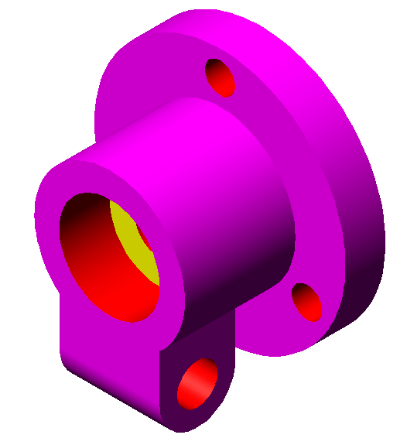
4-2-2-5 标注组合体的尺寸（数值从图上按1:1量取）

Slide 25
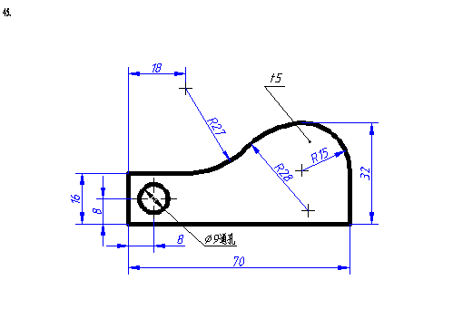
4-2-2-6 标注组合体的尺寸（数值从图上按1:1量取）

Slide 26
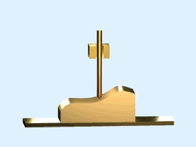
4-2-2-6 标注组合体的尺寸（数值从图上按1:1量取）

Slide 27
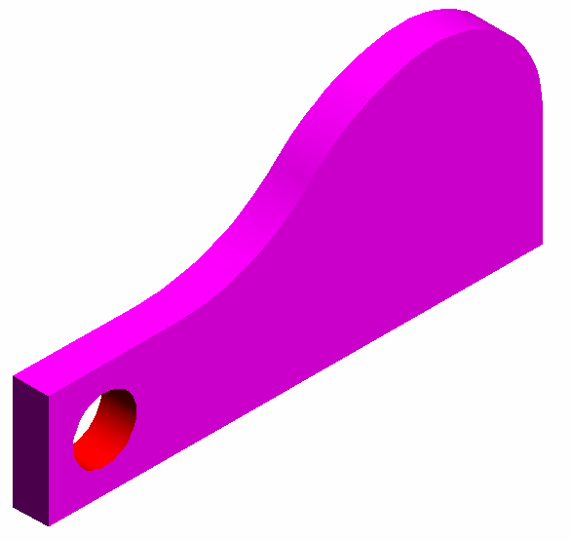
4-2-2-6 标注组合体的尺寸（数值从图上按1:1量取）
提示：分数？

Slide 28
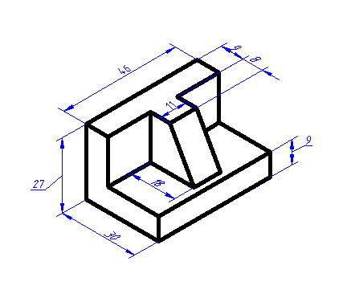
4-2-2-7 标注轴测图的尺寸（数值从图上按1:1量取）

Slide 29
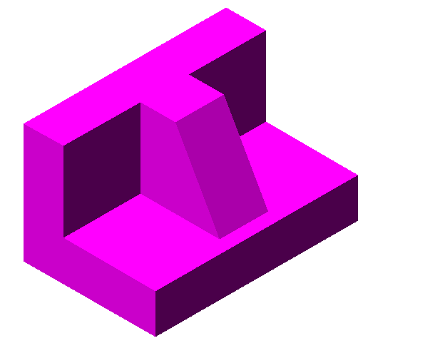
4-2-2-7 标注轴测图的尺寸（数值从图上按1:1量取）

Slide 30
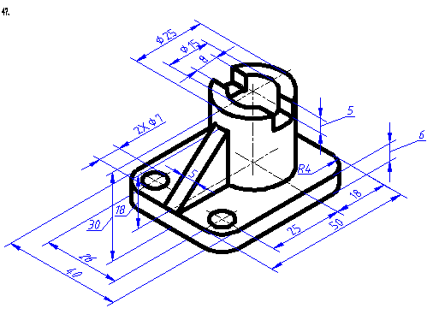
4-2-2-8 标注轴测图的尺寸（数值从图上按1:1量取）

Slide 31
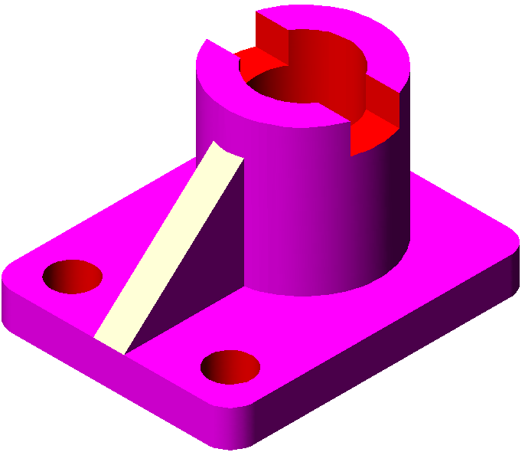
4-2-2-8 标注轴测图的尺寸（数值从图上按1:1量取）

Slide 32
考试基本内容：
几何元素投影（基本做图方法、换面法）
基本体（平面体、回转体、轴线倾斜的回转体）
截切（平面与平面体相交、平面与回转体相交、
直线与立体相交）
相贯（立体与立体相交）
组合体（组成、画图）
轴测图（正等、斜二）
机件的图样画法（视图、剖视图、断面图）
尺寸标注（规则、基本体尺寸标注、组合体尺寸标注）

Slide 33
期末考试安排
时间：2024.01.09（星期二） 上午 9:00 - 11:00
地点：六教 6A305（45） （机械308/309/311/312/313，43人）
六教 6A307（32） （其余，21人）
要求：只能携带指定的教科书
答疑安排：
集中答疑时间：2023.01.08（星期一） 14:00-17:00
地点：李兆基科技大楼A907
其余时间答疑，可单约。

